Slide 1
Итоги работы студенческого спортивного клуба «Олимп»
за 1 полугодие 2016-2017 учебного года

Slide 2
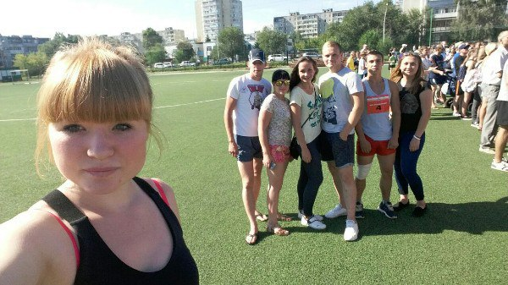
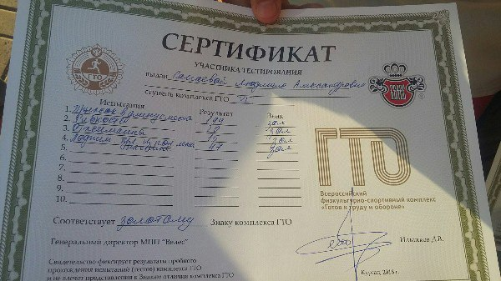
«День физкультурника»

Slide 3
«Бег Мира»

Slide 4
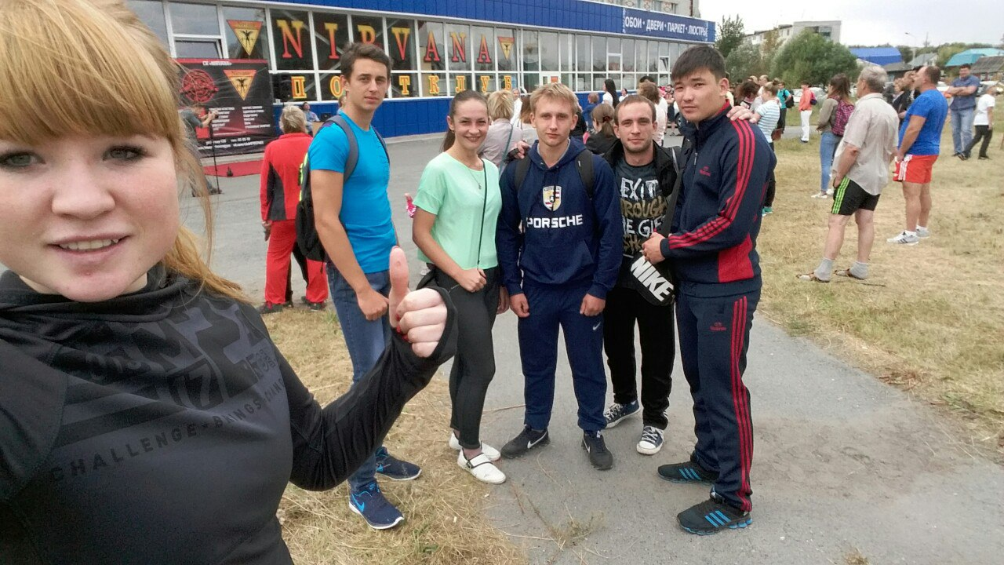
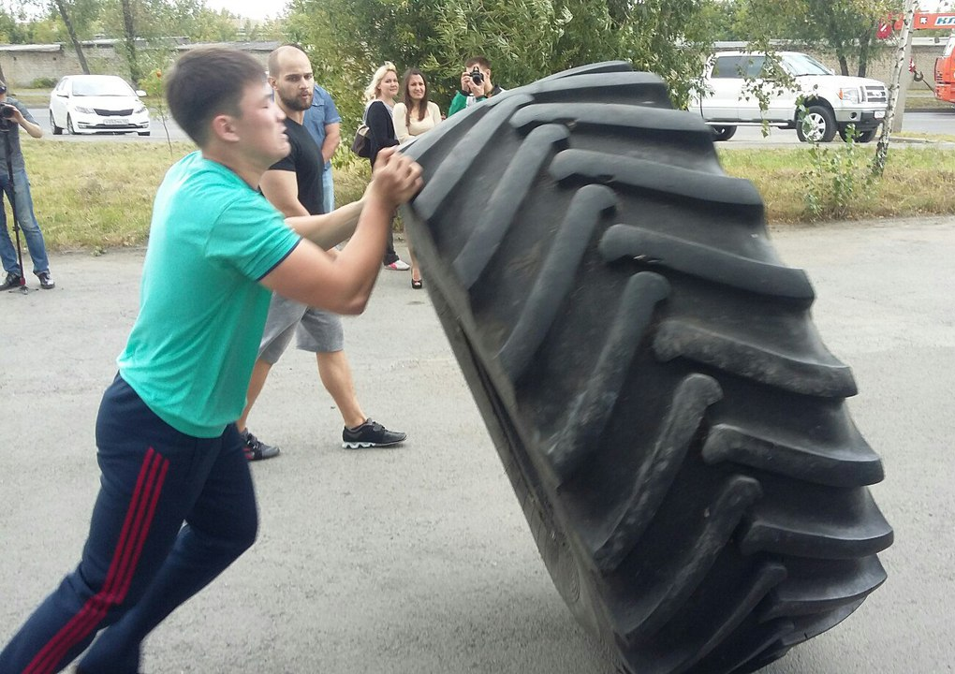
Открытие спортивного клуба «Нирвана»

Slide 5
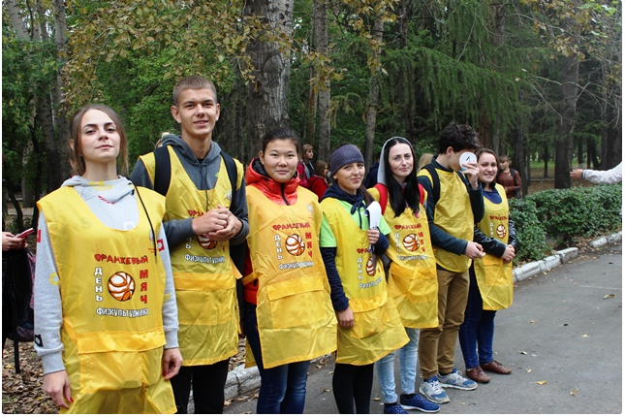
Кросс «Золотая осень»

Slide 6
Результаты
Юноши ( 1 км ) |  |  |  | Девушки ( 500 м)
Место | Ф.И | Время | Гр. | Место | Ф.И | Время | Гр.
1 | Сатторов Умеджон | 2,50 | 10 | 1 | Пережогина Ксения | 1,26 | 20
2 | Просеков Андрей | 2,54 | 10 | 2 | Борисова Алина | 1,27 | 30
3 | Ходак Александр | 2,59 | 20 | 3 | Баймурзина Диана | 1,31 | 14а

Slide 7
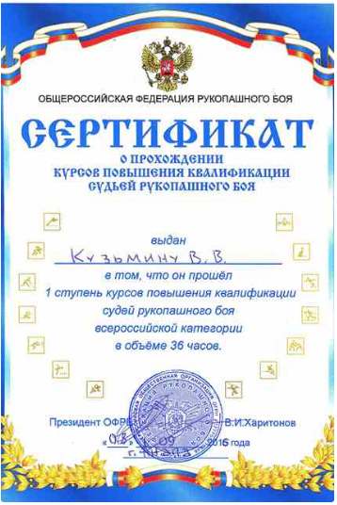
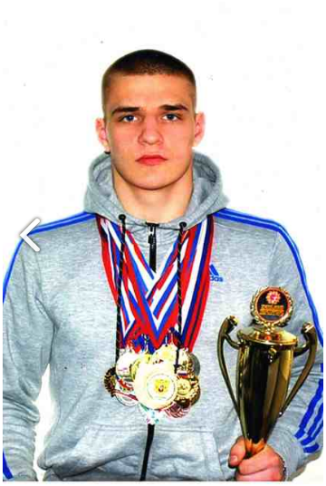
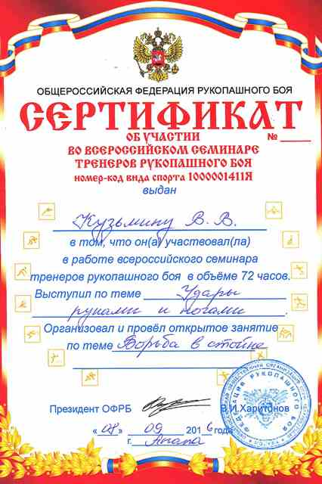
Кандидат в мастера спорта – 2016!

Slide 8
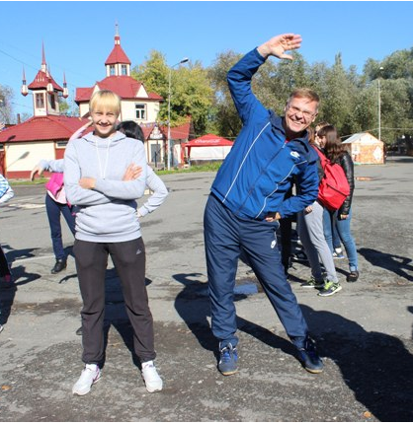
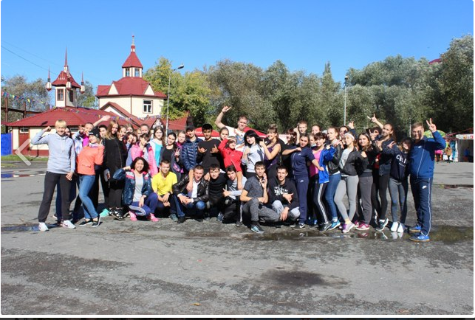
На зарядку становись!

Slide 9
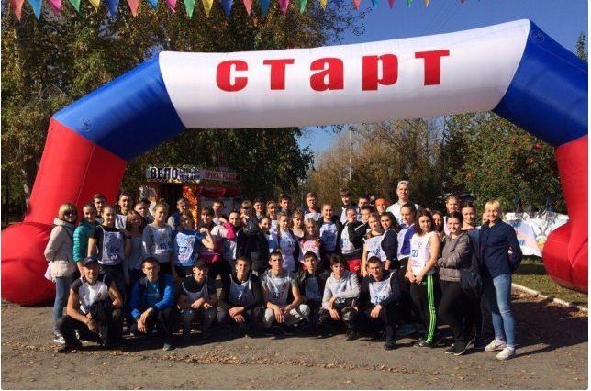
Всероссийский день бега «Кросс Наций - 2016»

Slide 10
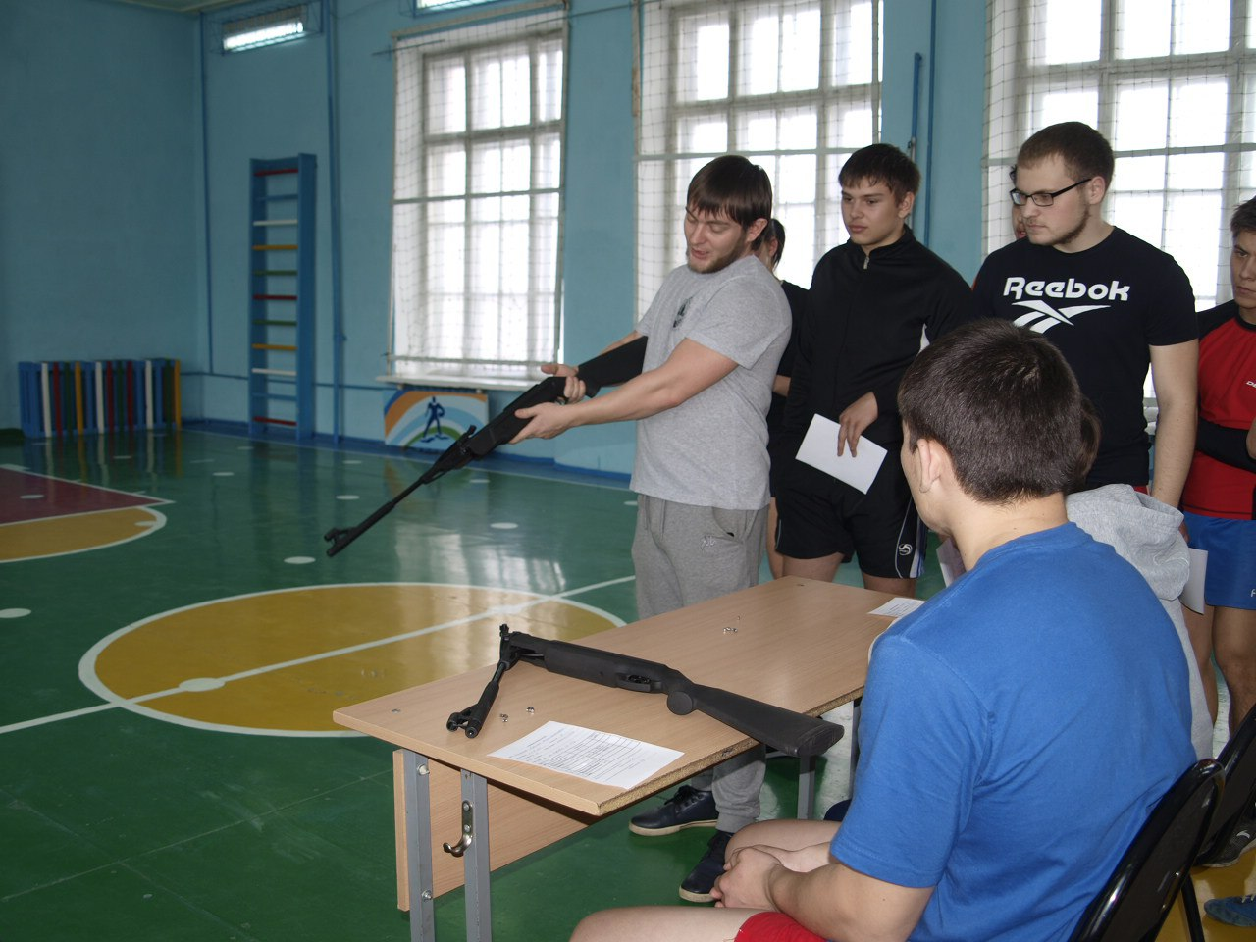
Движение ГТО

Slide 11
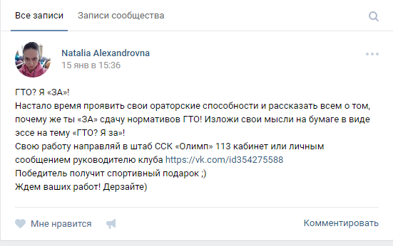
Конкурс эссе «ГТО? Я за!»

Slide 12
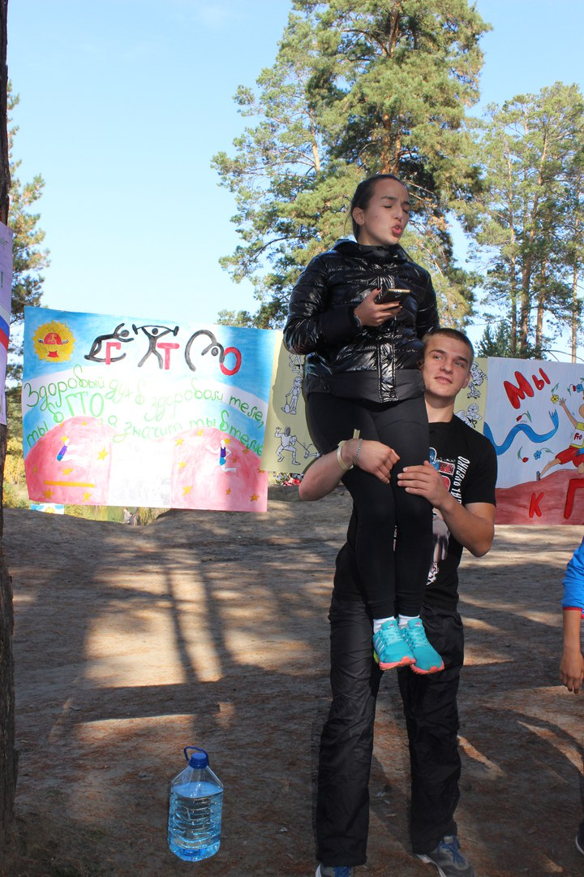
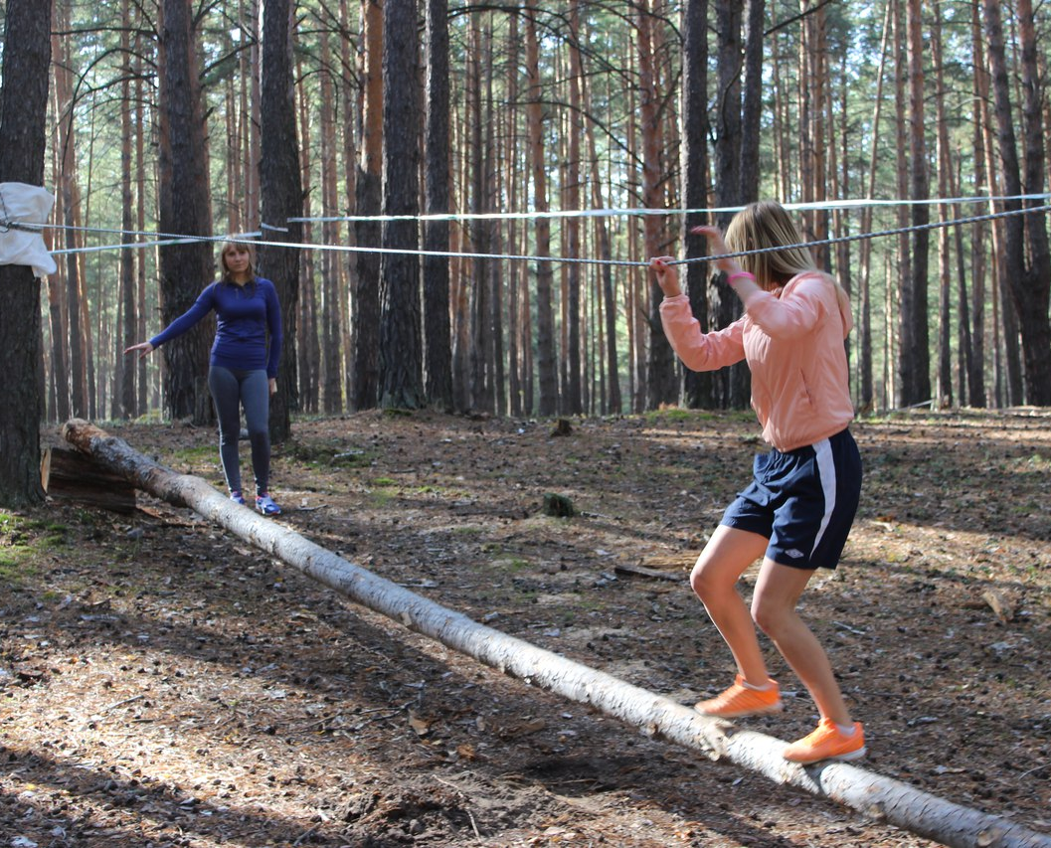
Туристический слёт – 2016

Slide 13
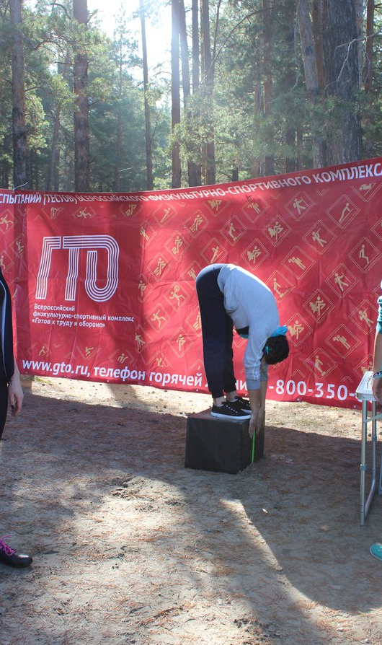
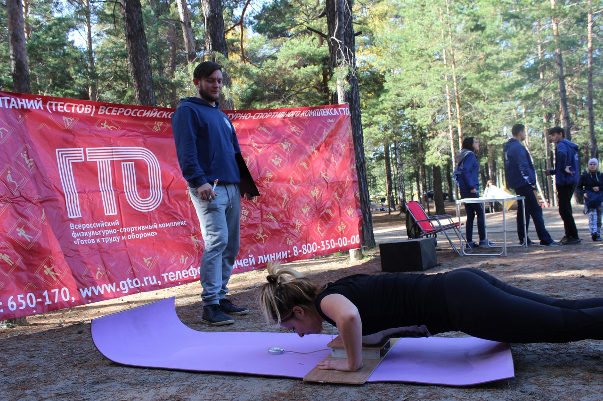
Пробная сдача норм ГТО – «Тест - Драйв»

Slide 14
Легкоатлетические соревнования среди студентов ПОО

Slide 15
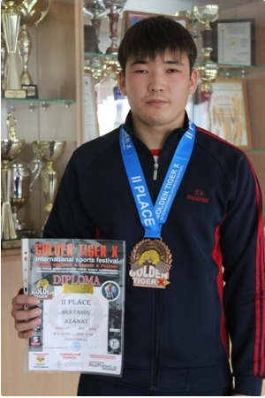
Кандидатов в мастера спорта в колледже становится больше!

Slide 16
Открытое первенство УрФО по рукопашному бою

Slide 17
11-кратные чемпионы области!

Slide 18
Новогодний областной турнир по армрестлингу

